Slide 1
Совсем «простой» карандаш
Дисциплина:
«Специальный рисунок»
Преподаватель:
Ермолова Наталья Владимировна

Slide 2
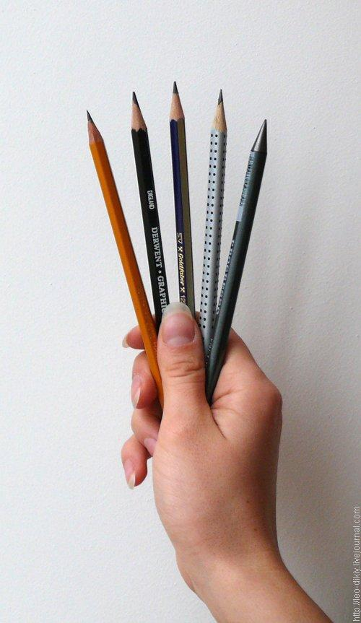

Slide 3
Простые карандаши
На простых карандашах есть маркировка, указывающая на твердость или мягкость грифеля (например, 3Н 2Н, В, 4В). Грифель современного простого карандаша изготовлен из смеси графита и глины (с некоторыми добавками), соотношением графита и глины определяется "мягкость" грифеля - чем больше графита, тем он мягче и тем темнее и толще он рисует. Штрих твердого карандаша более светлый и тонкий, не размазывается и оставляет борозды на бумаге.

Slide 4
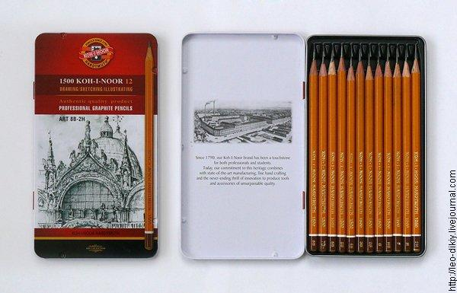
Буквой Н обозначаются твердые карандаши, буквой В – мягкие. Цифра возле буквы обозначает степень мягкости или твердости, есть еще карандаш с маркировкой НВ, он мягче, чем Н, но немного тверже, чем В. В отечественных карандашах иногда используется маркировка Т и М (твердый и мягкий).

Slide 5
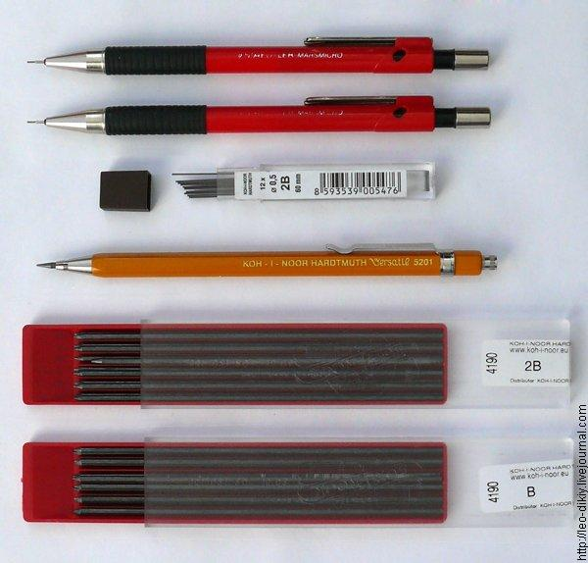
9H 8H 7H 6H 5H 4H 3H 2H H F HB B 2B 3B 4B 5B 6B 7B 8B 9B Самый твёрдый → Средний → Самый мягкий

Slide 6
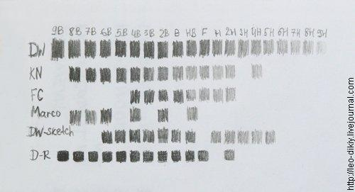
СС
Сравните жесткость карандашей

Slide 7
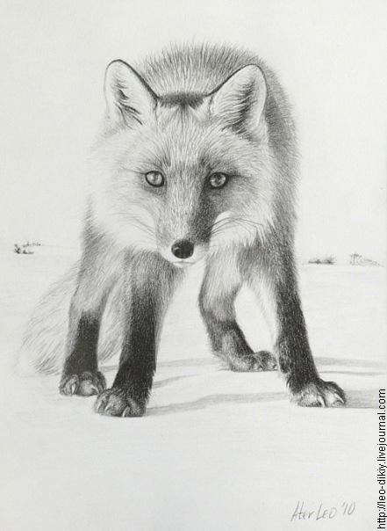
«Любопытный лис»
Самый светлый тон - снег, он нарисован карандашом 8Н (DW) Светлый мех - 4Н (Koh-i-Noor) и 2Н (FC№1) Средние тона - F (DW и FC№1), Н (DW и FC№1), НВ (DW), B (FC№1 и FC№2) Темные (лапы, нос, контуры глаз и ушей) - 2B (FC№1 и FC№2), 3B (FC№1), 4B (Koh-i-Noor)

Slide 8
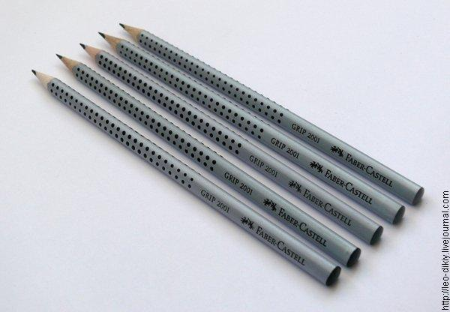
Вам понадобятся мягкие карандаши разной степени мягкости от В до 6-8В (необязательно покупать все, можно например выбрать В, 2В, 4В и 6В) и один твердый карандаш Н или 2Н. Лучше всего фирм Koh-i-Noor или Faber castle.

Slide 9
Использованные источники:
http:ffleo-dikiy.livejornal.com

Slide 10
Спасибо за внимание

